Slide 1

第 八 章 身份认证与口令攻击

Slide 2
身份认证
一个系统的安全性常常依赖于对终端用户身份的正确识别与检查。对计算机系统的访问必须根据访问者的身份施加一定的限制，这些是最基本的安全问题。
身份认证一般涉及两方面的内容：识别和验证。
识别：识别是指要明确访问者是谁，即必须对系统中的每个合法用户都有识别能力。
要保证识别的有效性，必须保证任意两个不同的用户都不能具有相同的识别符。
验证：验证是指在访问者声称自己的身份后(向系统输入它的识别符)，系统还必须对它所声称的身份进行验证，以防假冒。
Notes:
识别：通俗地讲，每个合法用户都要有一个不同的识别符，如银行卡的卡号，身份证号；验证：根据你输入的识别符来判断你是否是真的。
第一句讲完后提问：如果有非法用户来使用系统，破坏了系统的什么安全性质？可用性，主要从两个方面来说明：冒充合法用户来用，导致被冒充的合法用户无法使用系统；大量非法用户来使用，占用系统资源，使得合法用户无法使用系统。

Slide 3
身份认证
个人身份验证方法可以分成四种类型：
所知：验证他知道什么，如密码、口令
所有：验证他拥有什么，如身份证、护照、信用卡、智能门卡
所在：验证他在什么位置，如IP、办公室地址
用户特征：验证他的生物特征（如指纹、虹膜、DNA等）、行为特征（如击键、笔迹）

Slide 4
身份认证
五种方式：
口令认证
信物认证
地址认证
用户特征认证
密码学认证

Slide 5
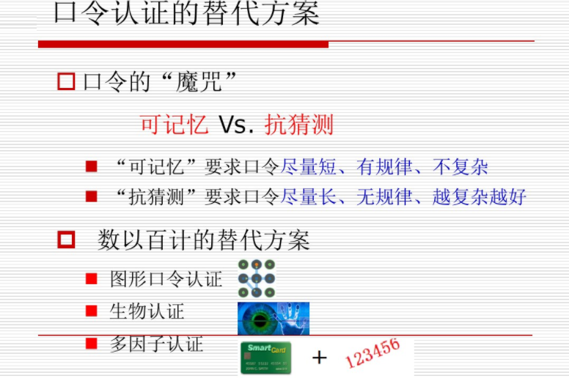
汪定2015：口令认证
Notes:
汪定教授2015年学术报告“理解中国用户口令：特征、安全性和启示”

Slide 6
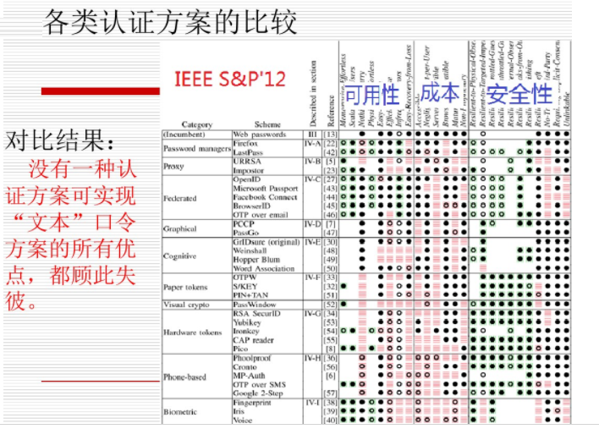
汪定2015：口令认证
Notes:
汪定教授2015年学术报告“理解中国用户口令：特征、安全性和启示”

Slide 7
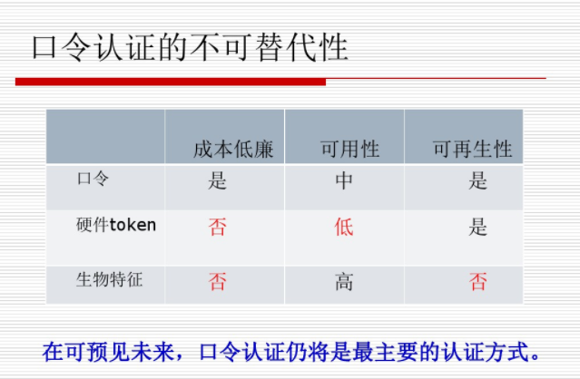
汪定2015：口令认证
Notes:
汪定教授2015年学术报告“理解中国用户口令：特征、安全性和启示”

Slide 8
一、口令认证

Slide 9
静态口令
用户在注册阶段生成用户名和初始口令，系统在其用户文件或数据库中保存用户的信息（用户名和口令）。当用户登录认证时，将自己的用户名和口令上传给服务器，服务器通过查询其保存的用户信息来验证用户上传的认证信息是否和保存的用户信息相匹配。如果匹配则认为用户是合法用户，否则拒绝服务，并将认证结果回传给客户端。用户定期改变口令，以保证安全性。这种口令因其实现简单、使用方便，得到了广泛的应用。

Slide 10
静态口令
口令监听
截取/重放
穷举攻击
简答口令猜测
字典攻击
伪造服务器攻击
直接破解系统口令文件

Slide 11
动态口令
也称为一次性口令，其基本原理：在用户登录过程中，基于用户口令加入不确定因子，对用户口令和不确定因子进行单向散列函数变换，所得的结果作为认证数据提交给认证服务器。认证服务器接收到用户的认证数据后，把用户的认证数据和自己用同样的散列算法计算出的数值进行比对，从而实现对用户身份的认证。

Slide 12
动态口令分类
动态口令按生成原理可分为非同步和同步两种认证技术。
非同步认证技术生成的动态口令主要是依据挑战－响应原理来实现。
同步认证技术包括与时间有关的时钟同步认证技术和与时间无关的事件同步认证技术。

Slide 13
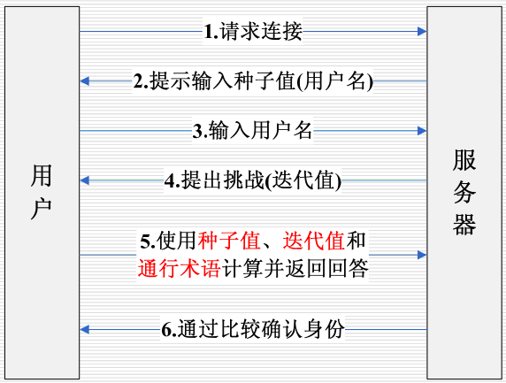
动态口令认证过程
挑战—响应机制
Notes:
属于密码学认证中的一次性口令认证，将在后面介绍

Slide 14
口令的延伸
对口令进行某种运算，然后再把运算后的值存储在系统中
例如用户采用MD5产生摘要。认证系统的数据库中也拥有一个拷贝
用户在输入终端输入自己的明文口令，接着生成摘要，把口令从内存中删除。摘要发送给认证系统
但是不能防止重放攻击

Slide 15
增加随机性
假设用户采用MD5产生摘要。认证系统的数据库中也拥有一个拷贝
用户在输入终端输入自己的明文口令，接着生成摘要，把口令从内存中删除。跟以前不同的是，摘要并不发送给认证系统
认证系统产生一个随机数，作为用于质询输入终端向认证系统证明其拥有正确的用户口令摘要
该随机数以明文形式送到输入终端

Slide 16
客户端的两种选择
加密/解密模型
服务器和用户端运行相同的密码函数，通过比较看是否匹配

Slide 17
加密/解密模型
输入端收到质询后。用用户的口令摘要作为对称加密的密钥对质询加密，加密后的结果成为响应
把响应返回给认证系统

Slide 18
另一种方法
把质询和用户的口令结合起来产生的摘要作为响应
认证系统用同样方法产生新摘要，进行匹配

Slide 19
口令更新
系统管理员分配临时口令，拥有临时口令的摘要，通过代外方式发给用户
用户第一次登陆时，被强制更新口令。
新口令的摘要被旧的口令进行对称加密发送到认证系统

Slide 20
认证令牌
简单的口令最常见的替代品是认证令牌
认证令牌是为每一次认证产生一个用于认证的新值得设备（样子类似锁车的遥控器）
所有的认证令牌都有一个处理器，一个LCD和一个电池。有些还可能有一个可供输入的键盘，一个实时时钟
每个令牌都用称为种子的唯一值编程，种子确保每个令牌产生唯一的输出代码集

Slide 21
访问受保护的资源时，用户输入用户名、令牌上显示通行码和PIN。每个通行码使用一次就不能再使用了。
在大多数系统中，认证系统不直接验证通行码，而是让所信任认证服务器去做这件事

Slide 22
认证令牌的种类
质询/响应令牌
时间令牌

Slide 23
质询/响应令牌
使用令牌时，令牌和认证服务器有一个相同的种子数。种子数为一个适当长度的随机数，不同的令牌对应不同的种子数，用这个种子数代替口令摘要

Slide 24
质询/响应令牌
认证服务器产生质询
令牌没有电子接口来接收质询，由用户输入
存在的问题
输入太多的字符用户不能接受
截取部分
采用散列代替对称加密

Slide 25
时间令牌
质询/响应令牌的缺点是使用繁琐。用户必须准确的读取两个不同的值（质询和响应），正确的输入三个不一样的数值(PIN，质询，响应)
时间令牌不包含小键盘，认证服务器不再产生和传输质询给用户。采用时间作为变量参与认证的结果

Slide 26
时间令牌
每个令牌都有一个惟一的种子数，认证服务器保存着这些种子数的备份。
令牌生产厂家生产令牌时打开令牌的内部实时时钟对其进行初始化
时钟的频率是可调节的，令牌中有校准因子
与质询令牌不同的是，时间令牌持续的产生通行码，一般的每隔60秒，就产生一个新的通行码

Slide 27
时间令牌
当前时间与种子数一起经过诸如散列算法的计算产生一个伪随机数，截取适当的长度显示在LCD上
存在问题
输入速度慢
不同步
解决的方法
滑动窗口

Slide 28
PIN管理
没有PIN，令牌就是一个单因素认证设备，它仅仅表明你有什么。
引入PIN码使单因素认证变成双因素认证

Slide 29
用PIN激活令牌
如果只有当用户输入恰当的PIN时令牌才处于活动状态
类似于限制银行密码次数的方法限制PIN的输入，仍可能被攻击

Slide 30
用PIN激活令牌
把令牌设计成接受任何的PIN并生成相应的通行码，如果输入正确的PIN码，令牌用正确的种子数生成通行码，否则用错误的种子数生成通行码
认证服务器只需要做简单的变换，第一次用正确的种子数匹配，成功则授权；否则用错误的中子数认证响应

Slide 31
PIN作为计算的一部分
把PIN作为令牌中密码运算的一部分
如把PIN和种子数结合
把PIN作为伪随机数的一部分参与运算

Slide 32
认证令牌和PKI
使用令牌充当客户端的身份认证
用认证令牌保护私钥

Slide 33
PKI体系与CA技术概述

Slide 34
基本安全需求
鉴别（identification）
认证（authentication）
授权（authorization）
完整性（integrity）
机密性（confidentiality）
反拒认（non-repudiation）

Slide 35
安全基础设施
基础设施，提供基础服务
为整体应用系统提供安全基本框架
可被应用系统中任何需要安全的应用和对象使用
接口要求统一、标准、便于使用
适用于多种环境
通用性和实用性

Slide 36
安全基础设施——作用
增强应用程序的数据和资源的安全
保证与其他数据和资源交换中的安全

Slide 37

安全基础设施提供的服务
安全登录
将本地成功登陆的结果安全传递给远程的应用程序
避免口令在不安全的网络中传输
安全单点登录
终端用户透明
全面的安全性
保证数目不受限制的应用程序无缝协调工作，安全访问和传输数据
保证大范围的组织实体和设备采用统一的方式使用、理解和处理密钥

Slide 38
为什么需要公钥基础设施？
可信赖的身份是一切交互活动的基础
结交朋友
贸易往来
可信电子身份是电子网络交互的基础
电子商务
电子邮件
可信赖身份的获得
朋友的介绍
权威机构颁发的身份证明
公安局颁发的身份证
工商局颁发的营业执照

Slide 39
为什么仅仅有公钥/私钥还不够？
仅仅公钥/私钥并不能保证可信赖身份
数字签名：公布虚假公钥，用虚假私钥签名
加密数据：用非法公钥替换合法公钥，窃听数据
需要一种安全有效的发布公钥的机制
提供可信身份
保证公钥和可信身份的对应关系
保证公钥没有被篡改

Slide 40
PKI的任务
确立可信赖的数字身份
数字身份和密码机制结合
提供认证、授权、或数字签名验证服务
完成任务的机构：认证机构（CA）
负责创建或证明身份
以证书的形式
验证申请注册证书的申请者的身份
颁发可用于证明该身份的数字证书
撤销已颁发证书并通知使用者

Slide 41
PKI要处理的问题
初始身份的确认
好密钥的安全生成
证书的颁发、更新和终止
证书有效性的检查
证书和相关信息的分发
密钥的安全存档和恢复
签名和时间戳的产生
信任关系的建立和管理

Slide 42
PKI应该有的特性
易用性
透明性
不同厂商生产的PKI组件和应用程序之间广泛的互操作性

Slide 43
公钥基础设施PKI
公钥体制
PKI系统主要组成
PKI应用系统构成
PKI协议
PKI应用领域

Slide 44
公钥体制
公私密钥对
两个密钥同时生成
一个密钥加密的密文只能用另外一个密钥解密
一个公开，一个秘密保存
用途
数字签名
私钥签名，公钥验证
私钥不能备份，公钥需要存档
加密信息
公钥加密，私钥解密
私钥需要备份，存档

Slide 45
基于公钥的安全通信机制
公钥加密通信数据
私钥在通信对方用户手中
采用证书管理公钥：公钥证书
公钥证书是用户的公钥和用户的其他标识信息（名字、身份证号等）的结合
第三方的可信任机构颁发证书
第三方的可信任机构核实用户身份
第三方的可信任机构对公钥证书数字签名

Slide 46
PKI系统主要组成
认证机构CA（Certificate Authority）
证书的签发机构
证书库
证书的集中存放地，提供公众查询
密钥备份和恢复系统
备份用户的解密密钥，以便在丢失后恢复
证书撤销处理系统
根据需要作废证书
PKI应用程序接口
为各种应用提供访问PKI的方式

Slide 47
认证机构CA
权威的、可信任的、公正的第三方机构
认证中心
PKI的核心
数字证书的签发机构
证书的产生、管理、存档、发放、以及作废管理

Slide 48
CA的任务
验证并标识证书申请者的身份
审批、发放、更新、验证证书
证书资料信息的管理（公钥证书序列号、CA标识）
产生和发布撤销证书列表
证书的归档
密钥归档
历史数据归档

Slide 49
CA的职责
确保CA用于签名证书的非对称密钥的质量
确保整个签证过程的安全性，确保签名私钥的安全性
确保证书主体标识的唯一性，防止重名

Slide 50
CA的密钥
是整个证书机制的得以运行的基础
CA私钥由CA保管，必须确保CA私钥的高度机密性
CA公钥在网上公开，必须保证CA公钥的完整性

Slide 51
CA的组件构成
认证操作管理规范CPS
注册机构RA
证书服务器
证书库
密钥恢复服务
时间服务器
签名服务器

Slide 52
认证操作管理规范CPS
控制证书申请者登记和证书生成的业务规则
描述CA在各个方面受的约束情况及运作方式的规则
如何确保CA密钥的安全
哪些信息放到证书中
撤销信息多长时间生成一次
颁发证书的CA必须将其认证操作管理规范提供给证书用户

Slide 53
注册机构RA
负责申请者的登记和初始鉴别
将具有合法资格并且经过认证的实体的证书请求提交上去
可由一个人担任操作者来执行
证书撤销以及申请者在同PKI交互时需要的其他服务
RA及其接口可实现为证书服务器的一部分
也可形成独立的组件

Slide 54
证书服务器和证书库
证书服务器
根据注册过程中提供的信息生成证书的机器或者服务
证书库
发布证书的地方
目录
X.500目录
LDAP目录
描述在目录中定位信息的访问方法和协议

Slide 55
时间服务器
可验证的时间戳
可靠的审计日志
接收确认系统
电子合同
发布可验证的时间戳条件
一个单调增加的精确的时间源
时间戳的安全传输
时间戳的签名，以便验证时间的发布者
作为PKI的一部分
或使用可信的第三方时间戳提供者

Slide 56
密钥恢复服务和签名服务器
密钥恢复服务
存档加密密钥
密钥丢失或执法部门需要时提供
签名服务器
专门为用户事务执行集中的签名和验证
没有提供数字签名，但应用了数字签名的事务处理或文件管理的应用程序
数字公证人

Slide 57
证书
公钥体制的一种密钥管理媒介
权威性的电子文档，网络身份证
证明主体身份及其公钥的合法性
含有主体的身份和公钥
用CA的私钥签名

Slide 58
X.509证书格式
认证机构私钥
序列号
颁发者X.500唯一标识名
有效期
主体X.500唯一标识名
主体公钥信息
密钥/证书用法
扩展
签名
生成
认证机构数字签名

Slide 59
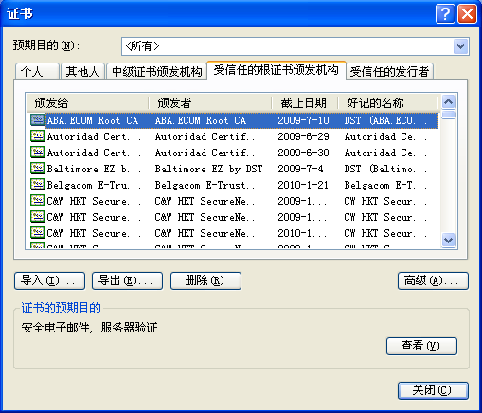
电子世界的证书——数字证书

Slide 60
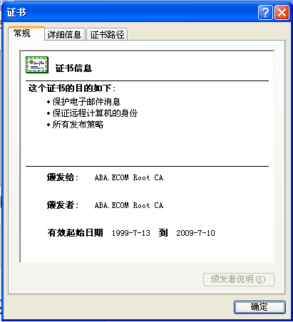
电子世界的证书——数字证书

Slide 61
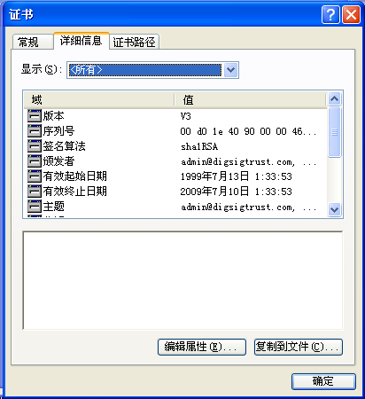
电子世界的证书——数字证书

Slide 62
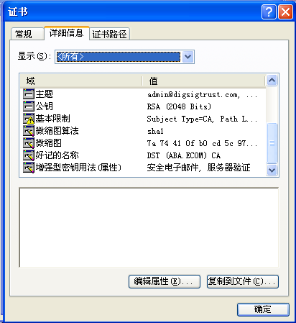
电子世界的证书——数字证书

Slide 63
电子世界的证书——数字证书
主题/体（subject）：证书所标识的个人或者实体
公钥：和该主体的私钥对应的公钥
颁发者：生成并对该证书签名的可信的信任源
序列号：唯一标识证书的号码
有效期起始日期：证书可用的起始日期
有效期终止日期
密钥/证书用途：公私密钥对的合法用途
数字签名：证实主体的身份，用颁发者的私钥生成的颁发者的数字签名

Slide 64
提交表单后
浏览器生成密钥对
构造素数的随机输入来源于机器上的参数，或用户的随机击键，或随机移动鼠标所形成的输入
私钥存储在一个本地应用程序的密钥存储区内
如果是第一次构造密钥存储区，则根据提示输入口令来构造一个加密/解密密钥存储区的对称密钥

Slide 65
提交表单后
公钥与注册表单中的信息一起发送给注册机构的Web服务器接口
注册机构检查申请信息并验证用户提供的身份信息
注册机构向证书服务器提交申请
证书服务器根据证书操作管理规范定义的颁发规则在证书中插入附加信息并设置各个字段

Slide 66
证书的签发
离线方式
面对面发放
申请人申请-->RA将申请信息给CA--> CA产生参照号和认证码给RA-->RA通过可靠途径将参照码和认证号给用户-->用户用参照码和认证号在RA面对面取证书到软盘或者IC卡
在线方式
通过internet在目录服务器上下载
申请人填写信息--> CA产生参照号和认证码给RA--> RA打印参照码和认证号当面给申请人-->申请人回到自己的PC机，登录网站，通过浏览器安装Root CA证书-->申请人在网页上填入参照号和授权码，下载自己的证书

Slide 67
证书主体公钥的产生方式
主体用户自己生成密钥对
将公钥传送给CA
要保证公钥的可验证性和完整性
CA替用户生成密钥对
将私钥传递给用户
要保证私钥的机密性、可验证性和完整性

Slide 68
证书认证
验证证书签名者的签名
检查证书的有效期
检查证书的预期用途是否符合CA在该证书中指定的策略限制
确认证书没有被CA撤销

Slide 69
存在许多认证机构
原因
导致的问题
每个CA必须设法使证书用户信任它
解决方案
以某种方式建立CA之间的信任关系
一个CA证明另外一个CA身份的合法性

Slide 70
认证路径（证书链）

Slide 71
认证路径（证书链）

Slide 72
根证书

Slide 73
存在许多认证机构的原因
需要存在许多认证机构
特殊应用领域可能有特殊需要
一个行业部门可能需要独特的安全规定
一个独立的实体可能需要实行对颁发的身份和使用机制的直接控制
使用单一认证机构的问题
开销大、复杂
高度统一的应用通常会失败
用户过多
会使CA过于繁忙
验证所有身份和颁发所有证书用户接受的证书困难

Slide 74
证书的撤销
证书废止原因
私钥泄密
从属变更
终止使用
CA出现问题
撤销证书原因
CA知道证书细节不真实
证书持有者没有履行职责和登记人协议
证书持有者死亡、违反电子交易规则或者犯罪

Slide 75
撤销机制
CA公布撤销证书列表CRL
被撤销证书的序列号
撤销日期
撤销原因
撤销证书列表CRL由CA私钥签名
保证完整性
保证权威性
CRL公布在目录中
CRL公布周期由CA决定

Slide 76
撤销证书列表CRL内容格式
CRL颁发者
本次更新
下次更新
CRL扩展
CRL颁发者私钥
证书序列号 | 撤销日期
撤销原因
签名
生成
证书序列号 | 撤销日期
撤销原因
CRL颁发者数字签名

Slide 77
使用证书的应用程序
安全套接字层SSL
https://www.abcd.com
安全的电子邮件
虚拟专用网

Slide 78
安全套接字层SSL
https://www.abcd.com
将Web浏览器定向到Web服务器的一个另外不同的端口上
会话中所有信息都被加密
用证书确定身份
服务器端认证：Web服务器发送一个证书给Web浏览器供其认证
客户端认证：Web服务器请求用户的证书进行认证

Slide 79
安全的电子邮件
数字签名
发送者用自己的私钥创建签名，将相应的证书同邮件一起发送
保密
发送者先获得接收者的证书，检验合格后用其中的公钥加密邮件发送

Slide 80
虚拟专用网
像使用私有网络一样使用公共网络
信息必须加密
必须确定与之通信的机器的身份
每个终端实体向对方提交自己的证书并证明自己确实拥有相应的私钥
证书中含有作为主体标识的网络地址

Slide 81
证书分发
在协议内部分发证书
使用库分发证书

Slide 82
在协议内部分发证书
电子邮件签名
与签名者私钥相应的证书、公钥和电子邮件消息一起发送
在认证路径中证书的其余部分也被发送
客户端SSL (secure socket layer)认证
浏览器或者其他客户应用在服务器要求下通过协议发送客户证书

Slide 83
使用库分发证书
电子邮件加密
访问LDAP目录
地址薄中的每个用户条目连接与用户对应的LDAP目录项
服务器端SSL认证
在本地证书库中找到CA证书
使用目录服务器查询CA证书

Slide 84
PKI协议
X.509
证书（X.509v3）
证书注销列表CRL （X.509v2）
CA/RA (Registry Authority)操作协议
CA管理协议
CA政策制定

Slide 85
PKI应用系统构成
认证中心CA
颁发和撤销证书
X.500目录服务器
发布证书列表以及撤销的证书列表
具有高强度密码算法（SSL）的安全WWW服务器
Web（安全通信平台）
自开发的安全应用系统

Slide 86
信任模型

Slide 87
主要内容
什么是信任关系？
信任锚
信任域
什么是信任模型？
通用层次结构模型
常见信任模型
谁管理信任

Slide 88
信任关系
X.509定义
如果一个实体假定另一个实体会准确地像他期望的那样表现，则说它信任那个实体
双方的关系
对关系的期望
信任水平与双方的位置有关系

Slide 89
信任锚
足够可信的身份签发实体
确立信任锚的方式
对被识别个体有一些直接的了解：直接验证身份
自己就是信任锚
采用传递信任的形式
通过熟人证明，熟人就是信任锚
有足够高声誉的实体
如机动车管理局、公安局

Slide 90
PKI中的信任关系
信任关系的需要
用户验证证书时，需要找到一条从证书颁发者到信任锚的路径，需要一系列的信任关系为基础
PKI中信任关系的建立
认证机构中的一方给对方的公钥或双方给对方的公钥颁发证书
涉及建立信任路径的内容
信任关系可以是单向的，也可是双向的

Slide 91
信任域
公共控制下或服从一组公共策略的系统集
策略可明确地声明或由操作过程的实现隐含给出
构建PKI需要识别信任域及其边界
一个企业信任域可按照组织或地理界限划分
一个组织中可能存在多个信任域，可能重叠
政治在定义信任边界和信任关系时作用比技术更大
单一信任域中签发证书比较容易
建立跨组织的信任关系更复杂
要确立公共操作要求的高级策略把不同信任域联合起来

Slide 92
信任模型
建立和管理信任关系的框架
描述如何建立信任关系、以及寻找和遍历信任路径的规则
建立多个认证机构之间的信任关系
保证全部PKI用户不必依赖和信任唯一的CA
确保一个认证机构签发的身份证明能够被另一个认证机构的依赖方信任

Slide 93
信任模型的任务
需求
电子商务需要在世界范围内建立可信的身份
任务
划分用户群，明确建立信任关系的规则
使大量人群中建立可信身份变得容易
使信任验证路径最短
持证人到信任锚的信任路径上的中间人应该保持较少
中间人越少，信任水平越高

Slide 94
通用层次结构模型
CA I1
根CA
CA I1.1
CA I1.2
中介CA
CA I1.1.1
CA I1.1.2
CA I1.2.1
CA I1.2.2
中介CA
CA La
CA Lb
CA Lc
CA Ld
CA Le
CA Lf
CA Lg
子CA
…… …… ……

Slide 95
通用层次结构模型
四层认证机构
子CA：提供最终实体证书
三层中介CA：对子CA或其他中介CA颁发证书
证书用户自己选择信任锚
最大路径长度为7
大部分信任路径经过根CA
对根CA的安全风险特别敏感

Slide 96
常见信任模型
在通用模型基础上，增加一些限制
或允许更为复杂的信任关系
或缩短路径长度
常见信任模型
下属层次信任模型
对等模型
网状模型
混合信任模型

Slide 97
下属层次信任模型
至今使用最广泛的信任模型
是通用层次模型的子集
增加一些限制
根CA是所有最终用户的公共信任锚
根CA是最可信的证书权威
上级CA单向证明下一层下属CA
下级CA不能反过来证明上级CA

Slide 98
下属层次信任模型
根 CA
中介 CA
中介 CA
子 CA
子 CA
子 CA
子 CA
…… …… ……

Slide 99
下属层次信任模型特性
根CA给自己颁发自签名证书
根CA签名密钥比通用层次模型中更重要
泄密将影响所有证书用户
根CA密钥很少用到
主要证明下属CA的身份
撤销下属CA的证书
根CA可以离线运作，安全保存私钥

Slide 100
下属层次信任模型特性
只需要遍历通向根CA的证书路径
平均证书路径长度是通用层次模型的一半
到达特定最终实体只有唯一的信任路径
最终实体可以传送路径中介CA的证书以及自己的证书
缺点：只存在一个根CA作为公共信任锚
让所有用户都认可唯一的可信任根CA很难

Slide 101
下属层次信任模型
适用于有严格层次结构的环境
扩展到公司范围外运行差
不能对可信根CA达成一致意见
不同组织制定的运作策略不同

Slide 102
对等模型
建立信任关系的两个认证机构没有从属关系，是对等的
没有作为信任锚的根CA
证书用户依赖自己的局部颁发权威，将其作为信任锚
建立双边信任，两个CA需要证明对方的公钥，称对等交叉认证

Slide 103
对等模型
主体：
工程CA
签名者
市场CA
主体：
市场CA
签名者
工程CA
工程CA
市场CA

Slide 104
对等模型特性
路径平均长度短
可扩展性差
如果只允许直接的信任关系，建立的信任关系数是认证机构个数的平方
每个CA必须直接证明信任模型中的所有其他CA

Slide 105
CA
CA
CA
CA
CA
CA

Slide 106
对等模型特性
单信任锚不能被所有证书用户共享
每个证书用户需要获取其局部CA颁发的CA证书
分发CA证书的工作复杂
在Web浏览器或其他应用程序中提供一可信CA证书列表
证书用户注册时同时获得证书CA颁发的其他CA证书
支持证书链中含交叉证书的应用程序太少
目前广泛使用的PKI应用程序不能处理含交叉证书的证书路径

Slide 107
网状模型
扩展对等交叉认证技术，建立复杂信任模型
允许对等交叉认证关系中的每个参与者与其他对等方进行交叉认证
允许证书路径经过多个CA，建立长证书链的通用机制
用于跨越信任边界建立可信实体身份
灵活，但增加了复杂性

Slide 108
网状模型
CA
CA
CA
CA
CA

Slide 109
两种特例
只允许从上级CA到下级CA的单向验证：下属层次结构
允许双边信任关系，且沿路径上的每个CA相互认证了对方：通用层次结构

Slide 110
建立直接链接
两个最终实体间的信任链频繁使用，应为它们建立直接信任关系
优点：减少证书路径长度
长证书路径使验证开销大，占用资源多，处理时间长，失败机会大
长路径使维持跨越不同信任域的统一的信任水平难
缺点：每个CA的关系数目开始增长
限制可扩展性

Slide 111
建立直接链接
CA
CA
CA
CA
CA

Slide 112
网状模型：路径选取问题
CA
CA
Tom
CA
Jan
CA
CA
CA
CA
CA

Slide 113
路径选取问题
类似路由器的路由问题
不能预先知道与每个最终实体有关的路径
不能在最终用户证书中发送路径上的证书
选择两个端点之间的最优路径
两个端点：被验证证书的颁发者、信任锚
最短
满足证书用户策略限制
路径选取的复杂性随信任关系数目增长
会有回路问题

Slide 114
路径构造
严重依赖于已有的可访问库
路径的正向处理
从被验证的证书开始，寻找通向信任锚的一系列交叉认证的对等关系
路径的逆向处理
从信任锚开始，向被验证证书方向走

Slide 115
路径构造方法
访问目录服务器，利用PKI目录对象及交叉证书对属性
向证书用户分发可信CA证书列表

Slide 116
PKI目录对象及交叉证书对属性
X.509为认证机构和交叉证书定义目录对象
交叉证书存储在名为交叉证书对（crossCertificatePair）的目录属性中
交叉证书对包含为建立交叉关系颁发的两份证书
正向单元
存放其他CA颁发给本CA的证书
逆向单元
存放本CA颁发给其他CA的证书

Slide 117
PKI目录对象及交叉证书对属性
自颁发CA证书
证书撤销列表
机构撤销列表
交叉证书属性
正向列表
逆向列表
正向CA证书
逆向CA证书
主体：本CA
主体：其他CA
颁发者：其他CA
颁发者：本CA

Slide 118
遍历交叉证书对属性
lmn公司CA目录对象
交叉证书属性
正向列表
逆向列表
xyz公司证书
Lmn公司证书
TOM的证书
abc公司证书
逆向CA证书
xyz公司CA目录对象
abc公司CA目录对象
交叉证书属性
交叉证书属性
正向列表
逆向列表
正向列表
逆向列表
lmn公司证书
xyz公司证书
lmn公司证书
abc公司证书
abc公司证书
逆向CA证书
正向证书
逆向CA证书
Andrew 的信任锚

Slide 119
构造路径的要求
构造和验证路径时，目录必须可用
网络带宽必须足够大，才能获得合理的响应时间
必须尽量减少与网络拓扑及吞吐量相关的延迟时间，以确保目录查询和重定向可在合理时间内得到服务
必须大范围地在每个信任域中建立公共访问目录
至少能被CA访问
提供交叉证书及其他验证信息
原因
构造路径需要访问不同信任域的目录
目录对外部用户访问有很多限制
通常必须通过某种形式的认证

Slide 120
混合信任模型
连接下属层次结构
层次结构中的交叉链接

Slide 121
采用下属层次结构的原因
管理开销小
可扩展性好
层次结构与许多组织内部结构吻合较好
使用公共信任锚可以简化相应CA证书的分发
最终实体到信任锚的路径固定，可在最终实体证书传送路径
支持交叉证书链的应用程序太少
只要信任模型不跨越信任域，对公共根达成一致很容易

Slide 122
连接下属层次结构
已经建立多个下属层次结构
每个根CA和其他根CA交叉认证
内环形
集线器形
适用于规模较小、希望互相连接信任模型的一组企业
在大规模电子商务环境下有可扩展性问题

Slide 123
连接下属层次结构
根 CA
交叉认证
交叉认证
中介 CA
中介 CA
子 CA
子 CA
子 CA
子 CA
根 CA
根 CA
…… …… ……
中介 CA
中介 CA
中介 CA
中介 CA
交叉认证
交叉认证
子 CA
子 CA
子 CA
子 CA
子 CA
子 CA
子 CA
子 CA
根 CA
…… …… ……
…… …… ……
中介 CA
中介 CA
子 CA
子 CA
子 CA
子 CA
…… …… ……

Slide 124
层次结构中的交叉链接
在频繁使用路径的两个端点直接交叉认证
优化长路径的验证开销
增加直接链接可处理部署信任模型过程中产生的问题
不慎重的直接链接可能导致难以发现或理解的关系
大量的直接信任链接增加复杂性

Slide 125
层次结构中的交叉链接
根 CA
中介 CA
中介 CA
子 CA
子 CA
子 CA
子 CA
…… …… ……

Slide 126
信任管理
信任关系的管理有两个重要的方面
为证书用户管理信任锚
认证机构间建立信任关系是的管理问题
管理者
用户控制
局部信任列表
全局/动态信任列表

Slide 127
局部信任列表
使用PKI的应用程序通常会保存和管理一个被应用程序用户所信任的证书颁发者列表。这通常称为局部信任列表。
所有层次证书的可信任根CA的证书通常都保存于用户Web浏览器或其他客户程序处的一个信任列表中。
是一种隐含的下属层次结构
易用性强
安全性存在问题

Slide 128
全局/动态信任列表
采用信任列表
动态并受中央控制的
由一个组织的中央管理员来确定策略，规定接受那些信任锚。

